Slide 1

选择性必修3
第二章 烃
第一节 烷烃

Slide 2
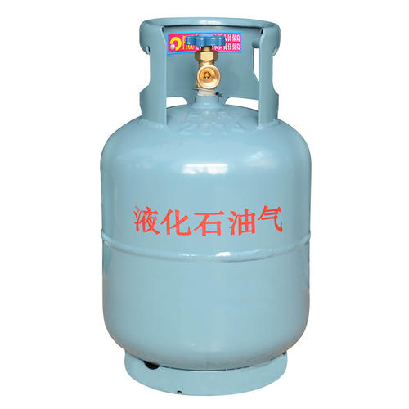
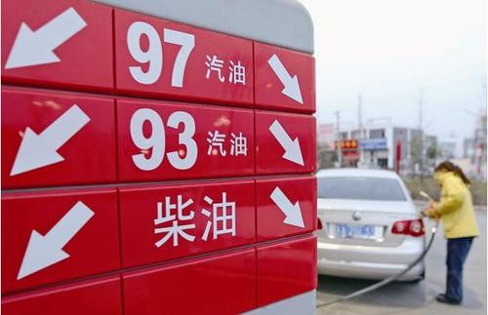
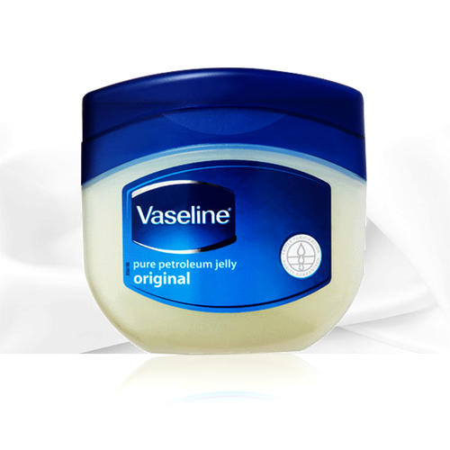
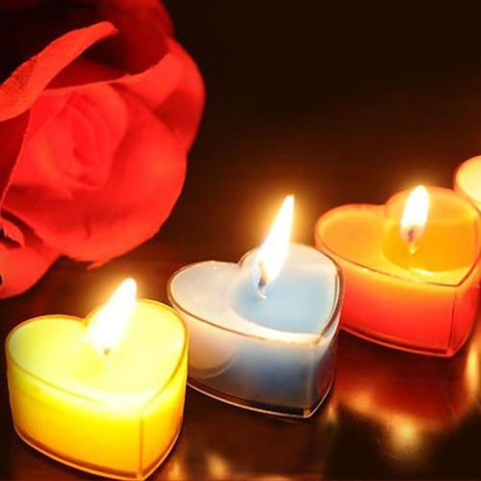
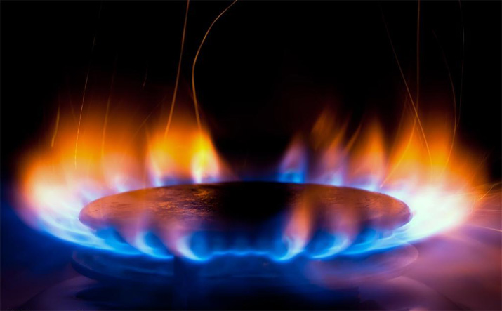
仅含碳、氢元素的化合物
碳
氢
烷烃的存在:天然气、液化石油气、汽油、柴油、凡士林、石蜡等，它们的主要成分都是烷烃。
烃
天然气
液化石油气
汽油、柴油
凡士林
石蜡

Slide 3
按碳的骨架给烃分类
饱和链烃(链状烷烃)
CH₃－CH₃
链 烃
烯烃 CH₂＝CH₂
脂肪烃
不饱和链烃
炔烃 CH≡CH
烃
环烷烃(饱和烃)
脂环烃
环烯烃C_{n}H_{2n-2} n≥2
环 烃
苯及其同系物
芳香烃
稠环芳香烃

Slide 4
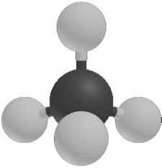
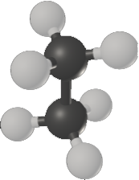
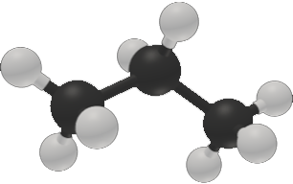
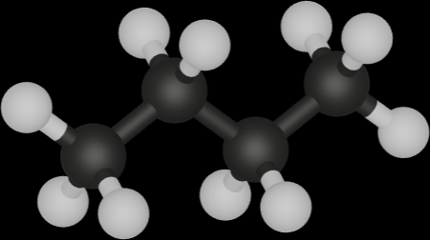
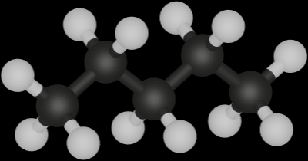
学习任务一：烷烃的结构
根据烷烃的分子结构，写出相应的结构简式和分子式，分析他们在组成和结构上的相似点。
名称 | 结构简式 | 分子式 | 碳原子的杂化方式 | 分子中共价键的类型
甲烷 | CH₄ | CH₄
乙烷 | CH₃CH₃ | C₂H₆
丙烷 | CH₃CH₂CH₃ | C₃H₈
丁烷 | CH₃CH₂CH₂CH₃ | C₄H₁₀
戊烷 | CH₃CH₂CH₂CH₂CH₃ | C₅H₁₂
sp³
σ键
sp³
σ键
sp³
甲烷
乙烷
丙烷
σ键
sp³
σ键
sp³
σ键
丁烷
戊烷

Slide 5
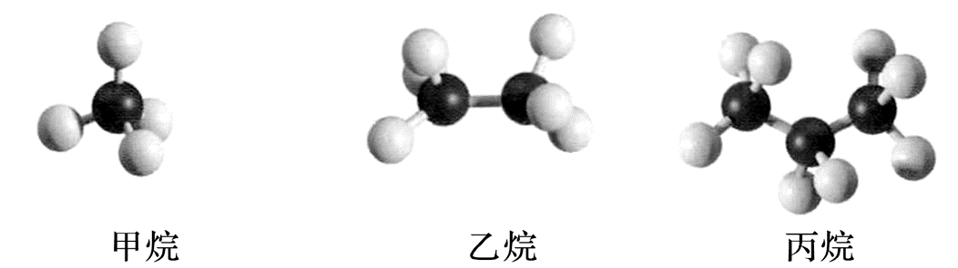
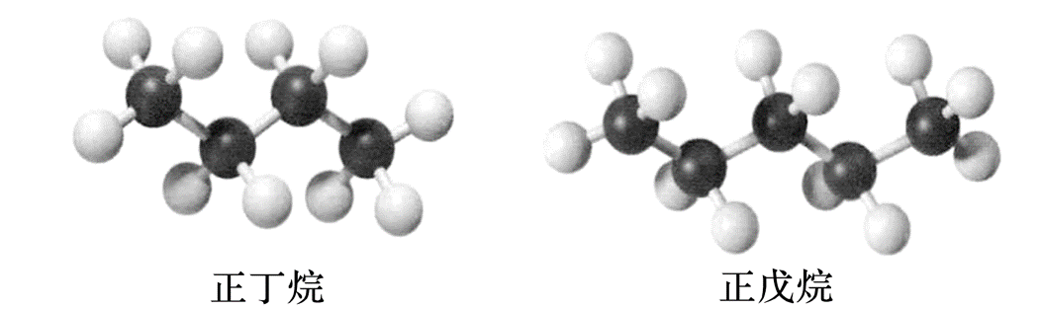
归纳小结
1.烷烃的结构特点
（1）碳原子都采取sp³杂化，以伸向四面体4个顶点方向的sp³杂化轨道与其他碳原子或氢原子结合，形成σ键。
（2）分子中的共价键全部是单键，且碳链呈锯齿状排列。
（3）链状烷烃的通式为C_{n}H_{2n＋2}(n≥1)，且有机化合物中分子式只要符合此通式的，一定是链状烷烃。

Slide 6
练习：下列物质是否为同系物
否
① CH₃CHO 和 CH₃COOH
CH₂
否
② CH₂=CH₂ 和
H₂C
CH₂
③ CH₄ 和 CH₃CH₃
是
是
CH₃－CH₂－CH－CH₃
④ CH₃CH₂CH₃ 和
│
CH₃
⑤
CH₃
CH
CH₃
否
CH₃
CH₂
CH₂
CH₃
CH₃

Slide 7
学习任务二：烷烃的性质
1.烷烃的物理性质
表2-1 几种烷烃的熔点、沸点和密度
烷烃名称 | 分子式 | 结构简式 | 常温下状态 | 熔点/℃ | 沸点/℃ | 密度/(g/cm³)
甲烷 | CH₄ | CH₄ | 气 | －182 | －164 | 0.423
乙烷 | C₂H₆ | CH₃CH₃ | 气 | －172 | －89 | 0.545
丙烷 | C₃H₈ | CH₃CH₂CH₃ | 气 | －187 | －42 | 0.501
正丁烷 | C₄H₁₀ | CH₃CH₂CH₂CH₃ | 气 | －138 | －0.5 | 0.579
正戊烷 | C₅H₁₂ | CH₃(CH₂)₃CH₃ | 液 | －129 | 36 | 0.626
正壬烷 | C₉H₂₀ | CH₃(CH₂)₇CH₃ | 液 | －54 | 151 | 0.718
十一烷 | C₁₁H₂₄ | CH₃(CH₂)₉CH₃ | 液 | －26 | 196 | 0.740
十六烷 | C₁₆H₃₄ | CH₃(CH₂)₁₄CH₃ | 液 | 18 | 280 | 0.775
十八烷 | C₁₈H₃₈ | CH₃(CH₂)₁₆CH₃ | 固 | 28 | 308 | 0.777
观察上表，分析烷烃的密度、熔点和沸点等物理性质变化的基本规律。

Slide 8
烷烃同系物的物理性质的递变规律
归纳小结
①随着分子中碳原子数的递增，烷烃熔沸点逐渐升高。
C个数相同，支链越多，熔沸点越低
② 随着分子中碳原子数的递增，烷烃密度逐渐增大。
③常温下的存在状态，由气态逐渐过渡到液态、固态。
C₁~C₄气态
常温下烷烃的状态：
C₅~C₁₆液态
④所有烷烃均难溶于水，密度均小于1
C₁₇以上为固态

Slide 9
2.烷烃的化学性质
思考与讨论1：根据甲烷的性质推测烷烃可能具有的性质，填写下表。
颜色 | 溶解性 | 可燃性 | 与酸性高锰酸钾溶液 | 与溴的四氯化碳溶液 | 与强酸、强碱溶液 | 与氯气（在光照下）
无色
难溶于水
易燃
不反应
不反应
不反应
取代反应

Slide 10
归纳小结
烷烃的化学性质
烷烃的性质与甲烷相似
性质稳定，不与酸性KMnO₄溶液、溴的四氯化碳溶液、溴水、强酸溶液、强碱溶液反应。

Slide 11
①氧化反应——可燃性
注：甲烷燃烧，产生淡蓝色火焰，没有黑烟产生（含碳量低），
但随着碳原子数的增多，碳的质量分数逐渐增大，可能有黑烟产生

Slide 12
拓展：烃C_{x}H_{y}与氧气的反应的一般燃烧反应方程式（烃的燃烧通式）
点燃
C_{x}H_{y}+(x+y/4)O₂ → xCO₂+y/2H₂O
小规律：完全燃烧相同质量的烃时，消耗氧气的体积（物质的量）随着碳原子数的递增而减小。

Slide 13
课堂练习1：在常温、常压下,取下列四种气态烃各1 mol,分别在足量的氧气中燃烧,消耗氧气最多的是 ( )，取同质量的下列四种气态烃分别在足量的氧气中燃烧,消耗氧气最多的是 ( )
A.CH₄ B.C₃H₈ C.C₄H₁₀ D.C₂H₆
C
A
A B
课堂练习2、下列反应不属于取代反应的是（ ）
高温
A、 CH₄ C + 2 H₂
B、 2 HI + Cl₂ = I₂ + 2HCl
Fe
C、 C₆H₅-H + Br₂ C₆H₅-Br + HBr
一定条件
D、 C₆H₅-H + C₂H₅Cl C₆H₅-C₂H₅+HCl

Slide 14
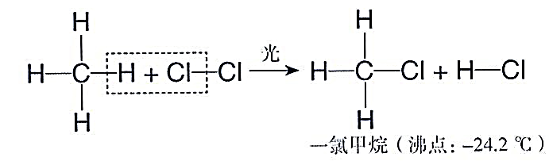
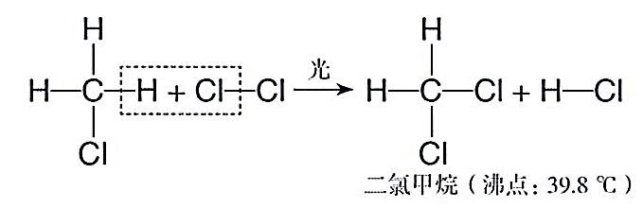
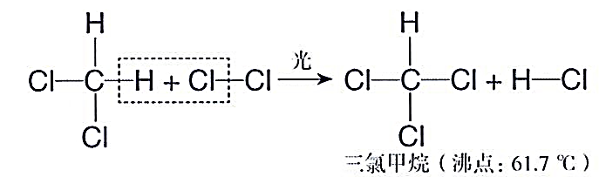
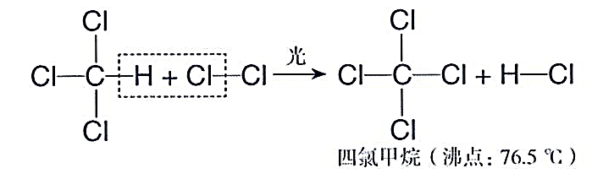
②特征反应——取代反应
甲烷与氯气的反应
连续反应，反应过程不会停留在某一步，所以产物较为复杂，不适合制备物质。
反应生成两种气态物质，三种液态物质。最多的产物是HCl。

Slide 15
②特征反应——取代反应
烷烃可以与卤素单质(气态)在光照下发生取代反应生成卤代烃和卤化氢。
乙烷的取代反应
H H
H H
光照
H－C－C－H＋Cl－Cl → H－C－C－Cl＋HCl
H H
H H
键断裂
乙烷断裂的键为C—H键，形成键为C—Cl键和H—Cl键。
特征：分步取代，产物多

Slide 16
思考与讨论3：乙烷与氯气在光照下反应，可能生成哪些产物？请写出它们的结构简式。
取代程度 | 取代产物结构简式
一取代
二取代
三取代
四取代
五取代
六取代
CH₃CH₂Cl
CH₃CHCl₂
CH₂ClCH₂Cl
CH₃CCl₃
CH₂ClCHCl₂
CH₂ClCCl₃
CHCl₂CHCl₂
CHCl₂CCl₃
CCl₃CCl₃

Slide 17
烷烃取代反应的特点：
①在光照条件下；
②与纯卤素反应；
③1mol卤素单质只能取代1molH
④连锁反应，有多种产物（卤代烃和卤化氢气体）

Slide 18
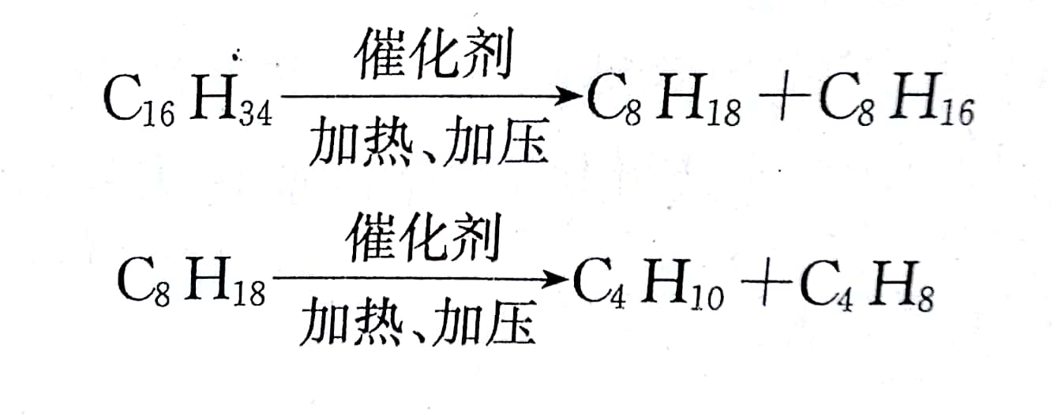
③受热分解：烷烃在隔绝空气的条件下，加热或加催化剂可发生裂化或裂解
通式：一分子烷烃
一分子烷烃+一分子烯烃
举例：

Slide 19
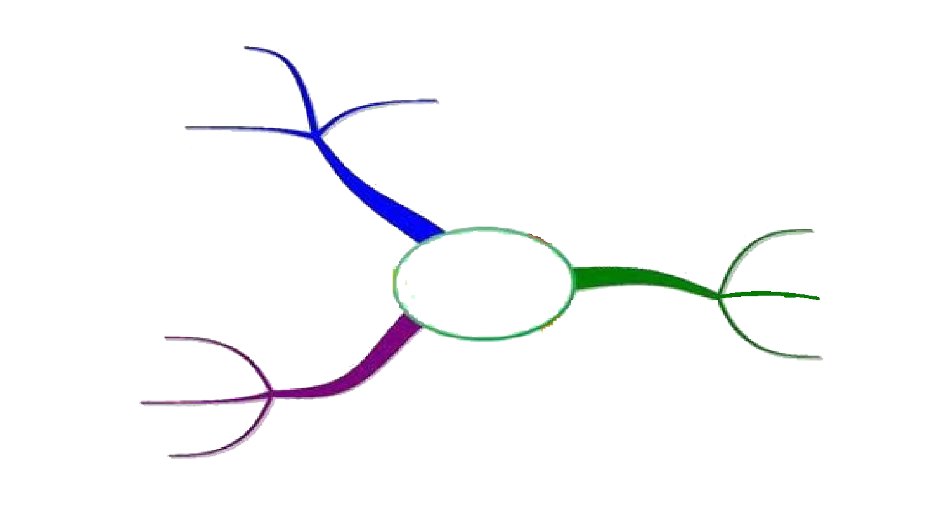
课堂小结
其分子中的碳原子都采取sp³杂化，碳原子与碳原子或其他原子形成σ键
烷烃的结构与甲烷的相似
烷烃分子中的共价键全部是单键
随着烷烃碳原子数的增加，烷烃的熔点和沸点逐渐升高
常温下不能被酸性高锰酸钾溶液氧化，不与强酸、强碱及溴的四氯化碳溶液反应
结
构
物
理
性
烷烃的结构与性质
质
随着烷烃碳原子数的增加，烷烃的密度逐渐增大
质
性
化
学
能在空气中燃烧（可燃性）
随着烷烃碳原子数的增加，常温下的存在状态也由气态逐渐过渡到液态、固态。
能在光照下与氯气发生取代反应

